Slide 1
ПРОФИЛАКТИКА ДОРОЖНО- ТРАНСПОРТНОГО ТРАВМАТИЗМА

Slide 2
Состояний аварийности на территории г.Минска за 11 месяцев

Slide 3
Основные причины ДТП:

Slide 4
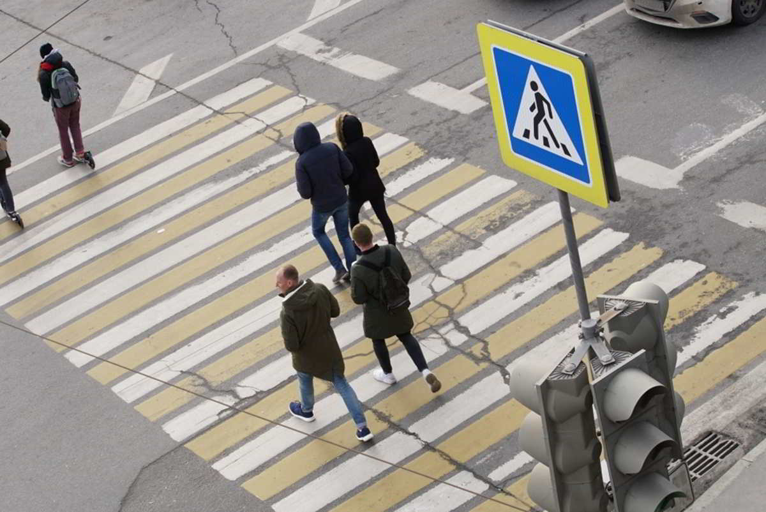
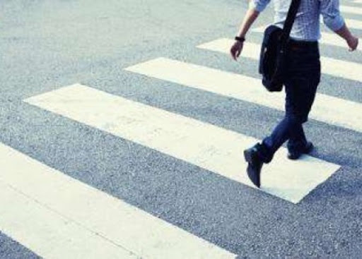
Комплекс профилактических мероприятий «Пешеход»
В целях профилактики дорожно-транспортных происшествий с участием пешеходов со 7 по 17 декабря 2020 года внимание сотрудников Госатоинспекции направлено на недопуск нарушения ПДД дорожного пешеходами, в особенности нетрезвыми. Пристальное внимание правоохранители обратят и на нарушения водителями правил проезда пешеходных переходов.
За январь-ноябрь 2020 года на территории г.Минска зарегистрировано 213 ДТП с участием пешеходов (2019 – 211), в которых 16 человек погибло (2019 – 17), 209 получили травмы различной степени тяжести (2019 – 201).

Slide 5
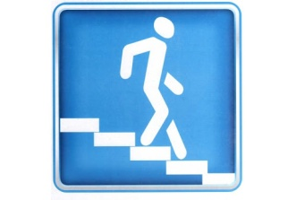
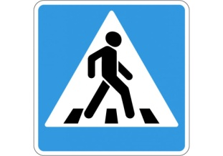
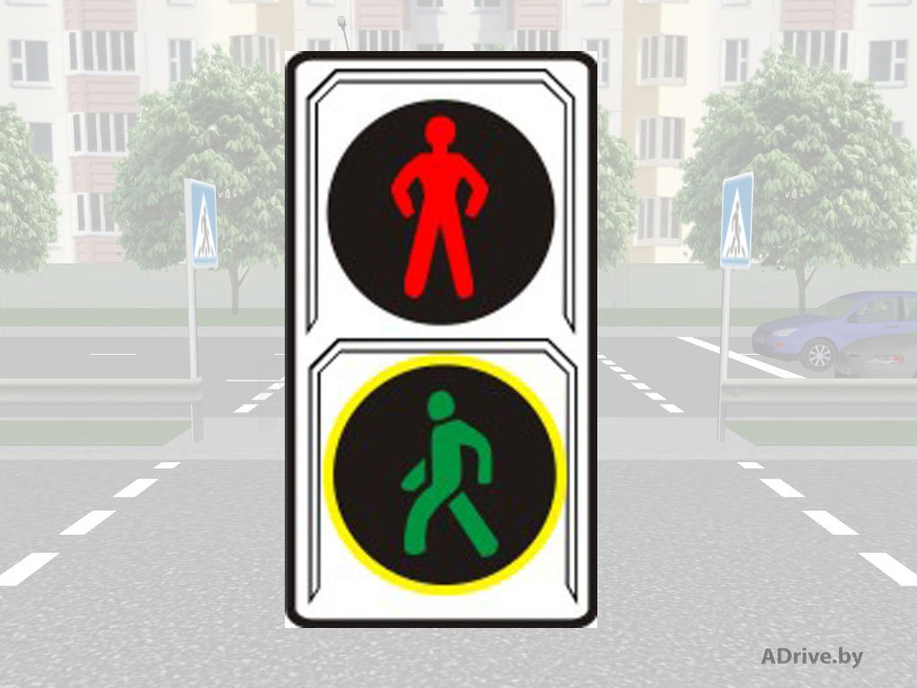
Для того, чтобы пешеходу обезопасить себя и не попасть в ДТП, Госавтоинспекция рекомендует придерживаться одного простого, но очень действенного способа – в условиях недостаточной видимости и в темное время суток обозначать себя световозвращающими элементами. При этом нужно помнить, о необходимости переходить дорогу только в установленных местах, убедившись, что все автомобили успели остановиться, а по тротуарам передвигаться с особой осторожностью, обходить голый лёд, смотреть под ноги.
Основные причины, способствующие совершению ДТП с участием пешеходов:
неожиданный выход пешехода на проезжую часть дороги из-за препятствий, мешающих обзору водителей;
переход проезжей части в неустановленном месте;
переход дороги на запрещающий сигнал светофора;
нахождение пешеходов в состоянии алкогольного опьянения;
нарушение водителями правил проезда пешеходных переходов;
неиспользование пешеходами в темное время суток световозвращающих элементов, наличие капюшонов, мобильных телефонов, наушников и т.п.

Slide 6
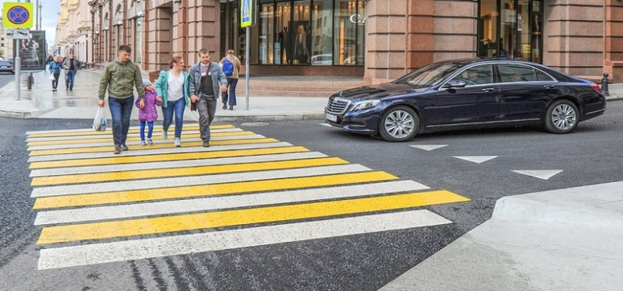
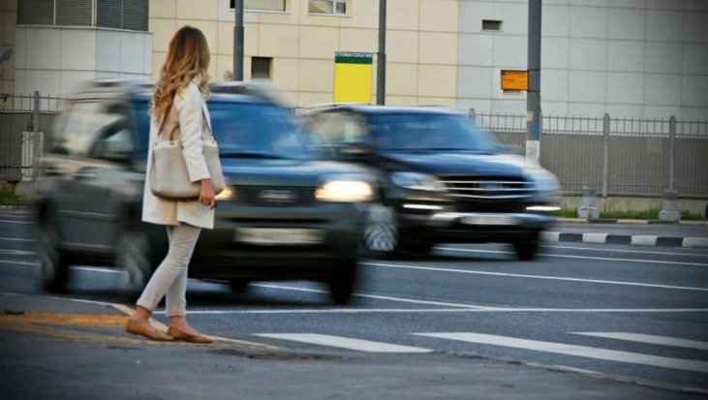
Проезд пешеходных переходов
Водитель обязан:
уступать дорогу пешеходам на нерегулируемых пешеходных переходах и регулируемых пешеходных переходах при одновременном для водителей и пешеходов разрешающем сигнале регулировщика или светофора.
Подъезжая к пешеходному переходу водителям необходимо снижать скорость движения, а в случае появления пешеходов предоставлять им преимущество в движении. Особое внимание следует уделять подъездам к перекресткам и внимательно следить за сигналами светофора, а также исключить резкие маневры и торможения. Помните, что пешеход также идет по обледеневшей дороге и не может быстро остановиться. Будьте особенно внимательны к детям и пешеходам пожилого возраста.

Slide 7
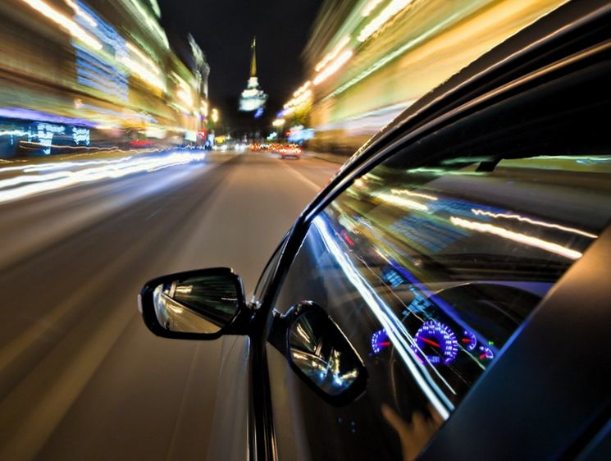
Административная ответственность
Статья 18.14. КоАП Республики Беларусь :
часть 6. Непредоставление лицом, управляющим транспортным средством, преимущества в движении маршрутному транспортному средству, пешеходам, иным участникам дорожного движения –
влекут предупреждение или наложение штрафа в размере от одной до пяти базовых величин.
часть 12. Действия, совершенные повторно в течение одного года после наложения административного взыскания за такие же нарушения, –
влекут наложение штрафа в размере от двух до восьми базовых величин.
часть 10. Действия, повлекшие создание аварийной обстановки, –
влекут наложение штрафа в размере от пяти до двадцати базовых величин с лишением права управления транспортными средствами сроком до двух лет или без лишения.
Примечание:
Под созданием аварийной понимаются действия участников дорожного движения, вынудившие других его участников изменять скорость, направление движения или принимать иные меры по обеспечению собственной безопасности или безопасности других лиц.

Slide 8
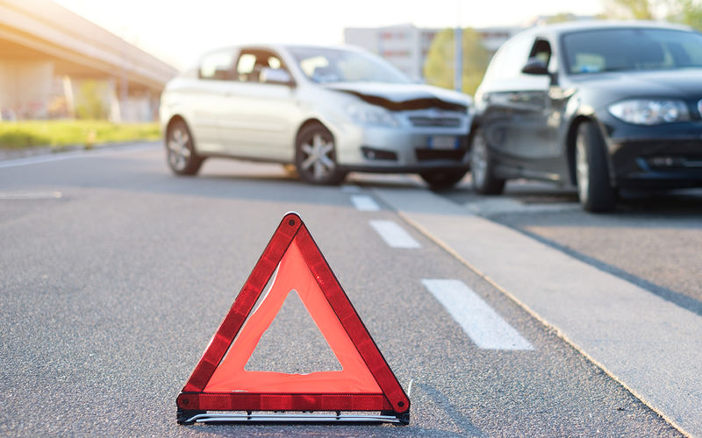
Единый день безопасности дорожного движения
18 декабря 2020 года по всей территории Республики Беларусь пройдет единый день безопасности дорожного движения под девизом «Скажи равнодушию «нет» - позвони 102!», целью которого является профилактика ДТП в состоянии опьянения.
Одними из главных врагов безопасности дорожного движения являются алкоголь и наркотические вещества. Следует помнить, что тяжесть последствий дорожно-транспортных происшествий, совершенных в состоянии алкогольного или наркотического опьянения значительно выше, в сравнении с другими авариями. Несовместимость таких веществ с управлением транспортными средствами доказана сотни раз. Садясь за руль автомобиля в состоянии опьянения, некоторые водители не задумываются о том, какую опасность они представляют для других участников дорожного движения. Даже в небольших дозах алкоголь оказывает существенное влияние на мозговую деятельность: ухудшает восприятие дорожно-транспортной обстановки, замедляет скорость реакции, а также влияет на способность оценивать скорость и время, что на дорогах особенно опасно.
!!! Только сотрудниками Госавтоинспекции Центрального района г.Минска за 11 месяцев текущего года задержаны 172 нетрезвых водителя.

Slide 9
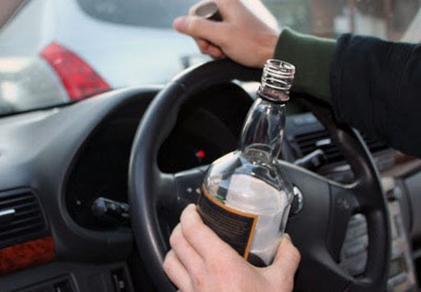
Состояние аварийности
Водителю запрещается:
управлять т/с в состоянии алкогольного опьянения либо в состоянии, вызванном потреблением наркотических средств, психотропных веществ, их аналогов, токсических или других одурманивающих веществ, а также потреблять алкогольные, слабоалкогольные напитки, пиво, наркотические средства, психотропные вещества, их аналоги, токсические или другие одурманивающие вещества после подачи сотрудником ОВД требования об остановке т/с до прохождения в установленном порядке проверки (освидетельствования) на предмет определения состояния алкогольного опьянения либо состояния, вызванного потреблением наркотических средств, психотропных веществ, их аналогов, токсических или других одурманивающих веществ. В этих случаях сотрудники ГАИ вправе производить задержание и принудительную т/с при отсутствии иной правомерной возможности доставить т/с к месту хранения
За 11 месяцев по вине водителей, находящихся в состоянии опьянения, совершено 15 ДТП с пострадавшими, в которых:
погибли – 2 человека
ранено – 20 человек

Slide 10
Ответственность
Административная
Уголовная
За управление транспортным средством в состоянии опьянения либо передачу права управления нетрезвому водителю, а также отказ от прохождения освидетельствования предусматривается ответственность в виде лишения права управления транспортными средствами сроком на три года и штрафом от 50 до 100 базовых величин (от 1350 до 2700 рублей).
За повторное управление в состоянии опьянения в течение года после наложения административного взыскания правонарушитель привлекается к уголовной ответственности, при этом, предусмотрена специальная конфискация транспортного средства, которым управляли в состоянии опьянения, вне зависимости от права собственности.

Slide 11
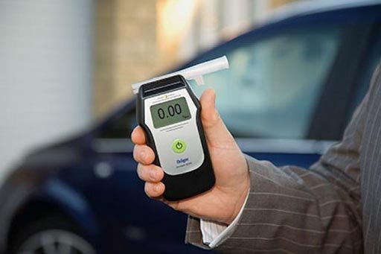
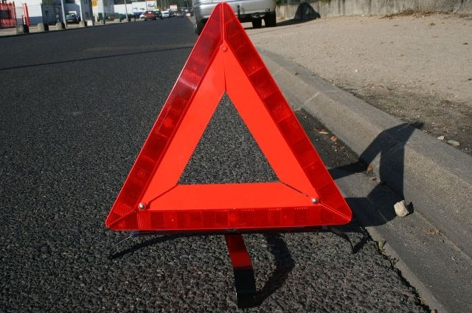
Нетрезвые пешеходы
Аварийную обстановку на дороге, зачастую приводящую к дорожно-транспортным происшествиям, создают не только пьяные водители, но и пешеходы в нетрезвом состоянии. Пешеходы - уязвимая категория участников дорожного движения, невнимательность и малейшая ошибка которых может стать смертельной. Пешеходам необходимо повышать свою ответственность за поведение на дороге, развивать навыки постоянного контроля за изменением дорожной обстановки и ни в коем случае не выходить на проезжую часть, особенно в нетрезвом состоянии, ведь как известно алкоголь ухудшает скорость реакции и уровень координации, а также снижает способность оценивать дистанцию и скорость движущихся транспортных средств. Также не следует забывать об использовании световозвращающих элементов в темное время суток.
Справочно: за 11 месяцев 2020 года на территории столицы по вине нетрезвых пешеходов совершено 25 ДТП, в которых 3 человека погибли, 23 получили травмы различной степени тяжести.

Slide 12
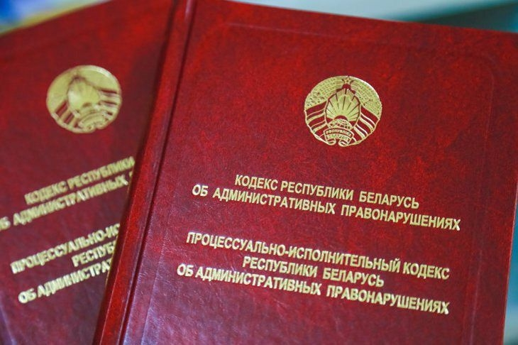
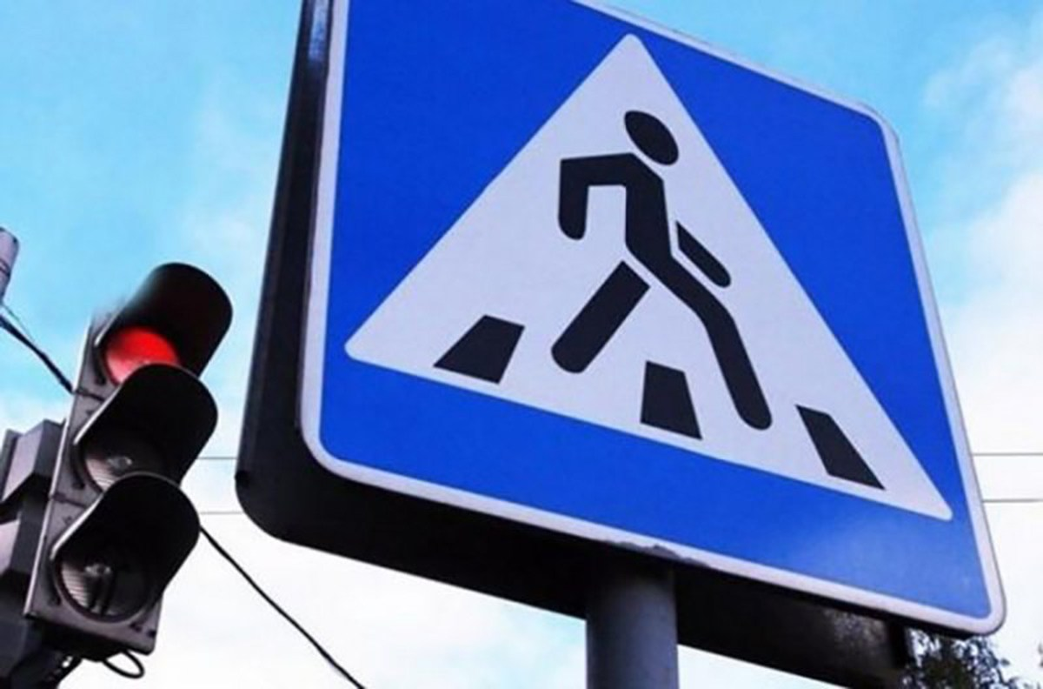
Административная ответственность
Уважаемые участники дорожного движения, обращаем ваше внимание, что согласно ст. 18.23 КоАП Республики Беларусь за нахождение на проезжей части дороги пешеходу в нетрезвом состоянии грозит штраф от 3 до 5 базовых величин. Трезвых нарушителей могут предупредить или наложить штраф от 1 до 3 базовых величин.

Slide 13
Уважаемые участники дорожного движения!
Госавтоинспекция призывает всех, кто стал свидетелем того, что за руль транспортного средства садится нетрезвый водитель или по проезжей части передвигается пьяный пешеход, незамедлительно сообщать об этом по телефону «102» или в ближайшее подразделение ГАИ. Возможно, Ваш звонок спасет чью-то жизнь!

Slide 14
СПАСИБО ЗА ВНИМАНИЕ!
ОГАИ Центрального РУВД г.Минска.

